Slide 1
Εργαστήριο #1: Θετικές σχέσεις & ποιοτικός χρόνος

Slide 2
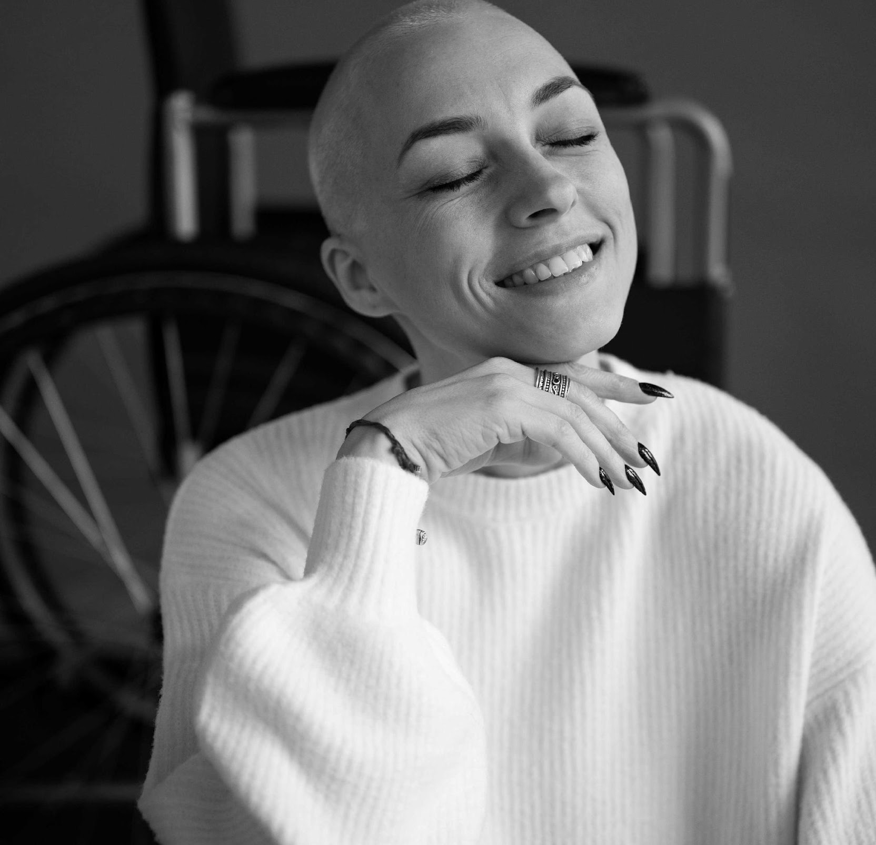
ΠΙΝΑΚΑΣ ΠΕΡΙΕΧΟΜΕΝΩΝ
ΟΙΚΟΔΟΜΗΣΗ ΟΙΚΟΓΕΝΕΙΑΚΩΝ ΣΧΕΣΕΩΝ
01
02
ΠΟΙΟΤΗΤΙΚΟΣ ΧΡΟΝΟΣ
03
ΟΙΚΟΓΕΝΕΙΑΚΈΣ ΠΑΡΑΔΌΣΕΙΣ
ΣΥΜΠΕΡΑΣΜΑΤΑ
04
Ενίσχυση των οικογενειακών δεσμών για τη δημιουργία θετικών οικογενειακών σχέσεων
Οφέλη του ποιοτικού χρόνου και πώς να δημιουργήσετε ευκαιρίες για ποιοτικό χρόνο
Η σημασία των οικογενειακών παραδόσεων και η δημιουργία τους
Περίληψη

Slide 3
01
ΟΙΚΟΔΟΜΗΣΗ ΟΙΚΟΓΕΝΕΙΑΚΩΝ ΣΧΕΣΕΩΝ
Σε αυτή την ενότητα, θα μάθουμε:
Παράγοντες που μπορούν να επηρεάσουν τις σχέσεις
Τρόποι ενίσχυσης των σχέσεων
Τρόποι αξιολόγησης των δικών σας σχέσεων

Slide 4
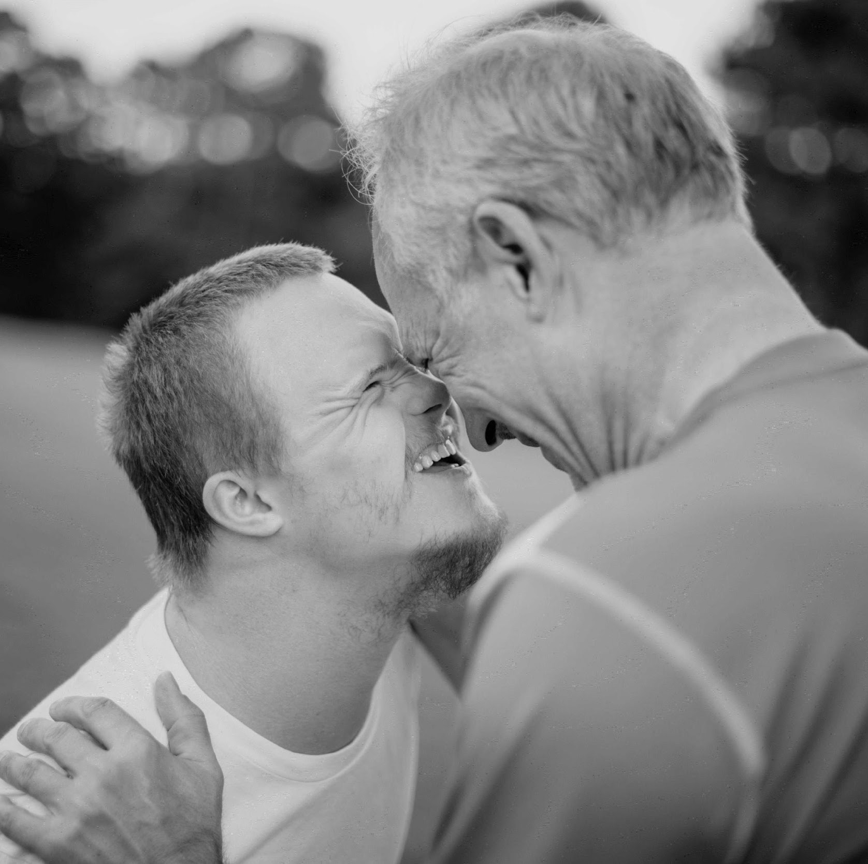
ΕΙΣΑΓΩΓΗ
Η φροντίδα και η δέσμευση αποτελούν τη βάση των ισχυρών οικογενειακών σχέσεων.
Για να οικοδομήσετε μια ισχυρή οικογενειακή σχέση, ξεκινήστε εντοπίζοντας τα δυνατά σημεία που έχετε και εκτιμώντας τα.

Slide 5
ΠΑΡΑΓΟΝΤΕΣ ΠΟΥ ΕΠΗΡΕΑΖΟΥΝ ΤΟΝ ΟΙΚΟΓΕΝΕΙΑΚΟ ΔΕΣΜΟ
ΠΑΡΟΧΗ ΦΡΟΝΤΙΔΑΣ ΣΤΟ ΣΠΙΤΙ
ΔΙΑΦΟΡΕΤΙΚΕΣ ΑΞΙΕΣ
ΣΥΓΚΡΟΥΣΗ ΠΡΟΣΩΠΙΚΟΤΗΤΩΝ
Ορισμένες οικογένειες έχουν την πρόσθετη πίεση για την παροχή φροντίδας σε ένα μέλος. Αυτό μπορεί να προκαλέσει πίεση στα μέλη της οικογένειας που έχουν ελάχιστο χρόνο για τον εαυτό τους και στα παιδιά που μπορεί να αισθάνονται παραμελημένα.
Διαφορές στις προσωπικές αξίες μπορεί να προκαλέσουν ένταση στην οικοένεια και να επηρεάσουν τον τρόπο που τα μέλη της οικογένειας αλληλεπιδρούν. Οι διαφορετικές αξίες μπορεί να συμπλέκονται καλά με την οικογένεια, αλλά δεν αναμειγνύονται πάντα.
Μερικές φορές μπορεί να είναι δύσκολο να συνεννοηθείς με κάποιον που έχει πολύ διαφορετική προσωπικότητα από εσένα. Αυτό είναι πολύ συνηθισμένο σε οικογένειες με παιδιά στην εφηβεία που μαθαίνουν να εκφράζονται.

Slide 6
ΑΠΛΟΙ ΤΡΟΠΟΙ ΕΝΙΣΧΥΣΗΣ ΤΩΝ ΟΙΚΟΓΕΝΕΙΑΚΩΝ ΣΧΕΣΕΩΝ
ΕΝΕΡΓΗΤΙΚΗ ΑΚΡΟΑΣΗ
ΠΟΙΟΤΙΚΟΣ ΧΡΟΝΟΣ
ΚΑΛΗ ΕΠΙΚΟΙΝΩΝΊΑ
ΟΙΚΟΓΕΝΕΙΑΚΕΣ ΤΕΛΕΤΕΣ
ΝΑ ΕΚΤΙΜΗΣΟΥΜΕ ΤΙΣ ΔΙΑΦΟΡΕΣ
ΜΟΙΡΑΣΤΕΙΤΕ ΤΟ ΦΟΡΤΙΟ

Slide 7
ΔΡΑΣΤΗΡΙΟΤΗΤΑ #1
ΔΕΣΜΟΙ ΚΑΙ ΟΡΙΑ
Πρόκειται για μια δραστηριότητα ΑΝΑΣΤΟΧΑΣΜΟΥ.
Αφιερώστε λίγο χρόνο για να συμπληρώσετε τη λίστα που παρέχεται.
Σημειώστε τις δραστηριότητες που ήδη κάνετε.
Βάλτε σε κύκλο αυτό που θα θέλατε να δουλέψετε.
Αυτός ο κατάλογος ελέγχου σας επιτρέπει να κάνετε ένα σχέδιο για την οικοδόμηση των οικογενειακών σας σχέσεων. Ξεκινήστε από τα μικρά.

Slide 8
02
ΠΟΙΟΤΙΚΟΣ ΧΡΟΝΟΣ
Σε αυτή την ενότητα, θα μάθουμε:
Η σημασία του ποιοτικού χρόνου
Οφέλη του ποιοτικού χρόνου
Πώς να προγραμματίσετε ποιοτικό χρόνο

Slide 9
Η ΣΗΜΑΝΤΙΚΟΤΗΤΑ
ΤΟΥ ΠΟΙΟΤΙΚΟΥ
ΧΡΟΝΟΥ
ΙΔΕΕΣ
Μερικές οικονομικές και εξαιρετικές ιδέες για
οικογενειακό δέσιμο:
Ο ποιοτικός χρόνος δεν είναι απλά χρόνος που αφιερώνεται ως οικογένεια, αλλά και χρόνος που περνάμε ατομικά με παιδιά.
Αυτός είναι ο χρόνος που δαπανάται αποκλειστικά για να διασκέδαση και απολαμβάνοντας ο ένας τον άλλον.
Μαγειρεύοντας γεύματα μαζί
Βραδιές ταινιών
Βραδιές παιχνιδιού
Πικνίκ
Μια βόλτα
Αυτό βοηθά στην οικοδόμηση ισχυρών
οικογενειακών δεσμών.

Slide 10
ΠΟΙΟΤΙΚΟΣ ΧΡΟΝΟΣ
ΣΥΣΦΙΞΗ ΔΕΣΜΩΝ
ΕΝΙΣΧΥΣΗ
ΣΩΜΑΤΙΚΗΣ ΥΓΕΙΑΣ
ΕΝΙΣΧΥΣΗ ΑΥΤΟΠΕΠΟΙΘΗΣΗΣ
Το να περνάτε περισσότερο χρόνο
με τους γονείς σας μπορεί να διδάξει
στα παιδιά να εντάσσουν τα αγαπημένα
τους πρόσωπα στη διασκέδαση και
να φέρουν την οικογένειά σας κοντά
Συμμετοχή σε υπαίθριες
δραστηριότητες ή φαγητό στο σπίτι - μαγειρεμένα γεύματα έχουν είναι γνωστό ότι ενισχύει τη φυσική υγεία
Οικοδομούν την αυτοπεποίθηση μέσω
ειδικών δεξιοτήτων όπως
η επίλυση προβλημάτων και η επικοινωνία
ΜΕΙΩΝΕΙ ΤΗΝ ΠΙΘΑΝΟΤΗΤΑ ΕΜΦΑΝΙΣΗΣ ΔΥΣΚΟΛΙΩΝ ΣΥΜΠΕΡΙΦΟΡΑΣ
ΑΥΞΗΣΗ ΠΡΟΣΔΟΚΙΜΟΥ ΖΩΗΣ
ΜΕΙΩΝΕΙ ΤΟ
ΑΓΧΟΣ
Παιδιά που περνούν περισσότερο χρόνο με την οικογένειά τους έχουν δείξει μικρότερος κίνδυνος εμφάνισης δυσκολιών συμπεριφοράς
Όσοι έχουν υγιείς οικογενειακές σχέσεις τείνουν να αναζητούν πιο υγιείς τρόπους αντιμετώπισης
του άγχους
Οι υγιείς σχέσεις μπορούν
αυξήσει τη διάρκεια ζωής σας μέχρι και 50%

Slide 11
_{ΔΡΑΣΤΗΡΙΟΤΗΤΑ #2} ●
Μερικές φορές οι οικογένειες μπορεί να παρασυρθούν
από το άγχος και τις διαφωνίες.
Για τα επόμενα 20 λεπτά, συζητήστε ως ομάδα και καταλήξτε
με 10 διαφορετικές δραστηριότητες που μπορείτε να κάνετε με το οικογένεια σε κάθε κατηγορία.
ΔΩΡΕΑΝ
ΕΞΩ
ΜΕΣΑ
ΜΕ ΚΟΣΤΟΣ

Slide 12
ΟΙΚΟΓΕΝΕΙΑΚΕΣ
ΠΑΡΑΔΟΣΕΙΣ
03
Σε αυτή την ενότητα, θα μάθετε:
- Ποιες είναι οι οικογενειακές παραδόσεις;
- Η σημασία των παραδόσεων
- Πώς να σχεδιάσετε οικογενειακές παραδόσεις

Slide 13
ΤΕΛΕΤΟΥΡΓΙΕΣ
Οι οικογενειακές παραδόσεις είναι δραστηριότητες ή ένα πρότυπο συμπεριφοράς που αντανακλά τις αξίες, τα ενδιαφέροντα ή τις πεποιθήσεις μιας οικογένειας.
Οι παραδόσεις παρέχουν μια υγιή κατανόηση του εαυτού από νεαρή ηλικία, στην οποία τα παιδιά μπορούν να συνεχίσουν να βασίζονται καθώς μεγαλώνουν.
Συμβάλλουν στην ενίσχυση των οικογενειακών δεσμών και βοηθούν τα μέλη της οικογένειας να εμπιστεύονται ο ένας τον άλλον.

Slide 14
ΟΙΚΟΓΕΝΕΙΑΚΕΣ
ΤΕΛΕΤΟΥΡΓΙΕΣ
ΑΙΣΘΗΣΗ ΤΑΥΤΟΤΗΤΑΣ
ΕΝΔΥΝΑΜΩΣΗ ΔΕΣΜΩΝ
ΧΤΊΖΕΙ ΧΑΡΑΚΤΉΡΑ
Οι παραδόσεις προσφέρουν ασφάλεια και αίσθηση οικειότητας, και διδάσκουν ισχυρές αξίες. Συμβάλλουν στη διαμόρφωση της σκέψης και συμπεριφοράς.
βοηθούν τα παιδιά να αισθάνονται ότι ανήκουν και δίνουν στα μέλη της οικογένειας αίσθηση
συλλογικής ταυτότητας.
Βοηθούν τα μέλη της οικογένειας να εμπιστεύονται ο ένας τον άλλον και παρέχουν χρόνο για αλληλεπίδραση και δόμηση γερών θεμελίων.

Slide 15
ΔΡΑΣΤΗΡΙΟΤΗΤΑ #3
ΟΙ ΟΙΚΟΓΕΝΕΙΑΚΕΣ ΜΑΣ ΠΑΡΑΔΟΣΕΙΣ
● Δραστηριότητα αυτοαναστοχασμού.
● Για τα επόμενα 20 λεπτά, πάρτε λίγο χρόνο για να γράψετε τις τρέχουσες οικογενειακές παραδόσεις, και μερικές οικογενειακές παραδόσεις που θα εισαγάγετε στο μέλλον.
● Για τα τελευταία 5 λεπτά, θα πρέπει να
να μοιραστείτε μια οικογενειακή παράδοση
που κάνετε σήμερα ή θα κάνετε στο μέλλον.
μέλλον.

Slide 16
ΠΕΡΙΛΗΨΗ
Η οικοδόμηση θετικών οικογενειακών σχέσεων δεν χρειάζεται να είναι
δύσκολες. Χτίζοντας πάνω στις υπάρχουσες παραδόσεις, μπορούμε να
να ενισχύσουμε αυτές τις σχέσεις περνώντας περισσότερο ποιοτικό χρόνο
μεταξύ τους.
Η ενθάρρυνση και η δημιουργία ευκαιριών για ποιοτικό χρόνο και
η οικοδόμηση οικογενειακών παραδόσεων είναι ένα σπουδαίο πρώτο βήμα για την οικοδόμηση μιας ισχυρή θετική οικογενειακή σχέση!

Slide 17
"Η υποστήριξη της παρούσας δημοσίευσης από την Ευρωπαϊκή Επιτροπή δεν συνιστά έγκριση του περιεχομένου της, το οποίο αντανακλά τις απόψεις μόνο του
συγγραφείς, και η Επιτροπή δεν μπορεί να θεωρηθεί υπεύθυνη για οποιαδήποτε χρήση των πληροφοριών που περιέχονται σε αυτές".
Αριθμός Έργου: ΚΑ220-ADU-07F8F183

